Slide 1
HASTALIK YÖNETİMİ PLATFORMU
KULLANICI EĞİTİMİ

Slide 2
Bu eğitimde;
Kronik hastalık tarama ve izlemi süreçleri
HYP kullanımına dair genel bilgiler
Doktor ana ekranının özellikleri
Hasta kayıt ekranının özellikleri
Hastalık tarama/izlem modüllerinin genel özellikleri hakkında bilgi sahibi olacaksınız.

Slide 3
Hastalıklar Bazında Tarama Ve İzlem İşlemleri
Tarama:
Her kronik hastalık için ayrı belirlenen süre içerisinde ve her hastalık için ayrı belirlenen yaş grubundan başlayarak, hastalığın erken teşhis konulması amacıyla yapılması gereken iş ve işlemler tarama olarak tanımlanmıştır.
İzlem
Her kronik hastalık için ayrı belirlenen süre içerisinde ve hastalığın teşhis edildiği yaştan başlayarak, hastalığın uygun tedavi edilmesi amacıyla yapılması gereken iş ve işlemler izlem olarak tanımlanmıştır.

Slide 4
Kronik Hastalık ve Yaşlı İzleminde Aile Hekimleri ve SHM Rolü
Standardize İzlem: Boy, Kilo, Vücut Kitle İndeksi, Bel,
Kan basıncı
OGTT, Lipitler
Tıbbi geçmiş anketi,
Sigara, Fiziksel aktivite, Yeme alışkanlığı
Küresel risk değerlendirmesi
Alışkanlıkları değiştirmede gönüllülük
Kendi kendine başlatılan yaşam tarzı değişiklikleri
Diğer müdahale şekilleri
Düzenli
tarama veya İzlem
Erken tespit:
Yüksek riskli bireylerin teşhisi
Aile Sağlığı Merkezi
Belgeleme
Diğer müdahale şekilleri
Düzenli sağlık ziyaretleri
Grup Müdahalesi
Bireysel Müdahale
Sağlıklı Hayat Merkezi
Kilo yönetimi grupları
Sağlıklı pişirme grupları
Alkol kullanımı yönetimi grupları
Kilo yönetimi
Sağlıklı pişirme danışmanlığı
Egzersiz grupları
Zihinsel destek grupları
Akran grupları
Egzersiz danışmanlığı
Zihinsel destek danışmanlığı

Slide 5
Kronik Hastalıklar İçin Sağlık Hizmet Sunumunun Standardizasyonu
Kronik Hastalık İzlem Kılavuzları:
Hastalık Yönetim Platformu kapsamında yer alana her hastalık için tarama ve izlem parametreleri belirlenmiş ve kılavuzlar hazırlanarak Kronik Hastalıklar ve Yaşlı Sağlığı web sitesinde yayımlanmıştır.

Slide 6
Kronik Hastalıklar İçin Sağlık Hizmet Sunumunun Standardizasyonu
Kronik Hastalık İzlemi Eğitimleri:
2017 yılında kardiyovasküler Risk Değerlendirmesi ve HT kılavuzuna yönelik eğitim modülleri hazırlanmış ve 2018 yılında ise illerde aile hekimlerinin yüz yüze eğitimleri tamamlanmıştır.
Kronik hastalık modüllerinin uzaktan eğitimlerinin USES kapsamında sürdürülmesi için hazırlıklar yapılmaktadır.

Slide 7
Hastalık Yönetim Platformunun Temel Katma Değerleri
Hastalıklarının yönetiminde aktif rol almak (Öz yönetim desteği)
Hastalar için
Erken teşhisin sağlanması
Tarama ve izlem süreçlerinin karar destek servisleri aracılığıyla kanıta dayalı klinik protokoller doğrultusunda yönetilmesi
Semptom ve bulgularının kontrol altına alınması
Hekimler için
Bireylerin fonksiyon kayıpları yaşamalarının ve engelli hale gelmelerinin önüne geçilmesi
Karar alıcılar için
Kalite tabanlı Klinik denetim ve performans yönetimi için veri toplanması

Slide 8
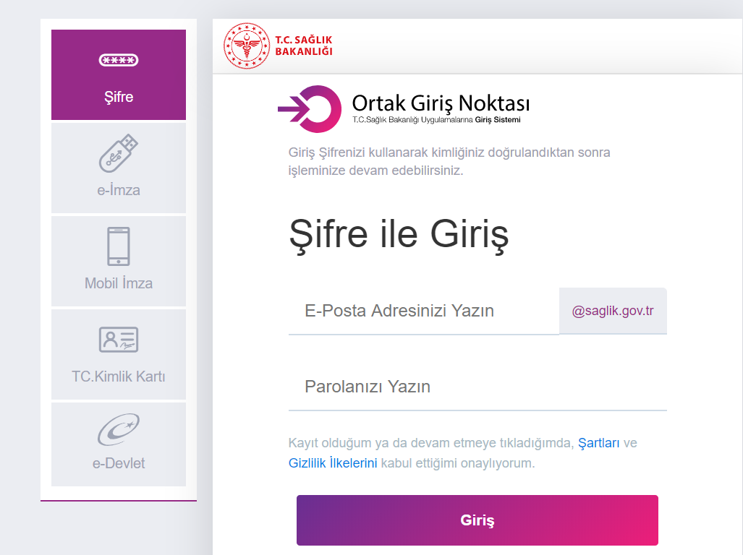
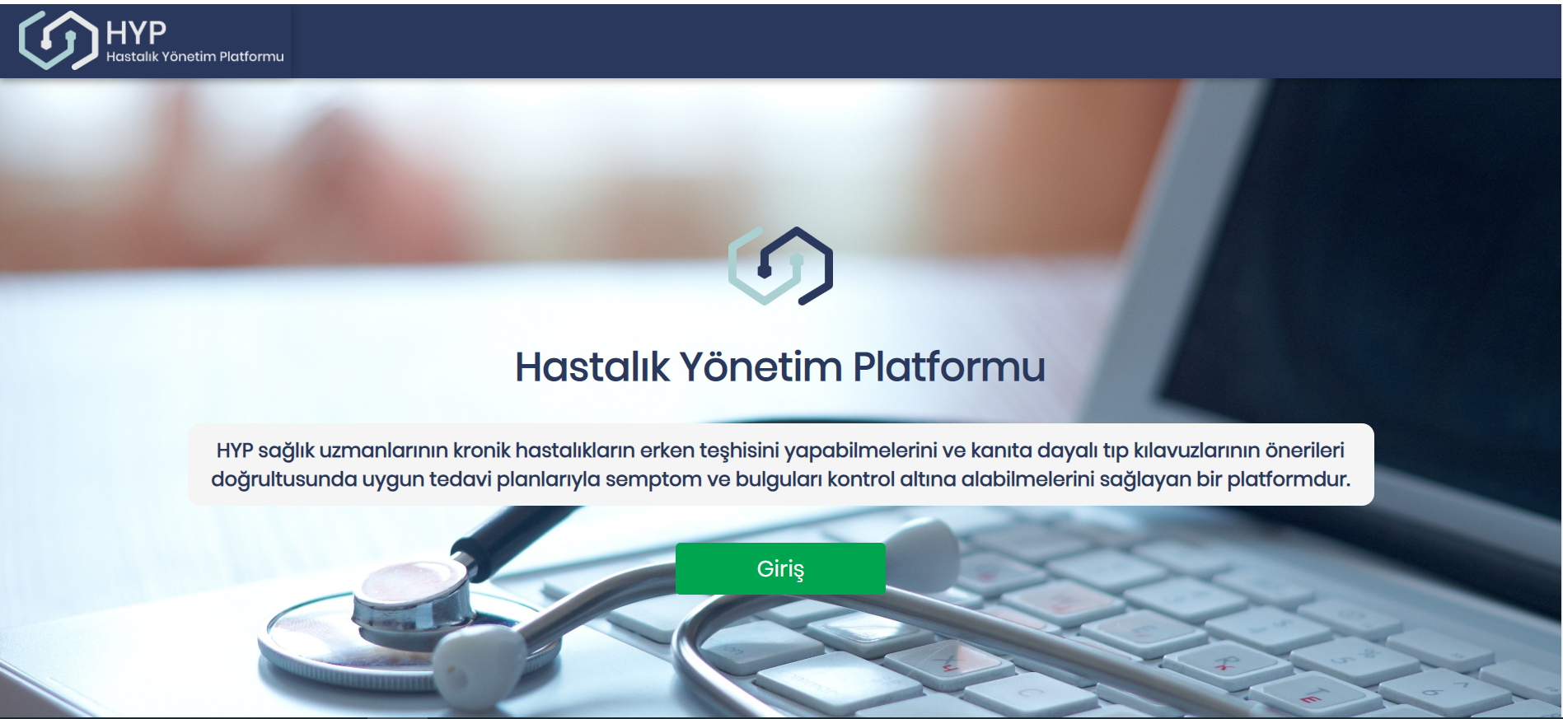
Hastalık Yönetim Platformu (HYP) Giriş İşlemleri:
HYP web tabanlı uygulama olarak tasarlanmış olup https://hyp.saglik.gov.tr/ web adresinden,
e imza veya saglik.gov tr uzantılı mail adresinin şifresiyle ortak giriş noktasından,
AHBS / HBYS açıksa kullanıcı adı ve şifrenin tekrar girilmesine gerek kalmadan bilgi sisteminde tanımlanan yetkiye uygun olarak tüm hekimler sisteme giriş yapabilir.
Aile hekimine kayıtlı nüfustan hasta bilgilerini kaydetme, değiştirme yetkisi, uzman hekimlere muayene için bilgileri görme yetkisi tanımlamıştır. İstendiği zaman kullanıcı yetkileri değiştirilebilir.

Slide 9
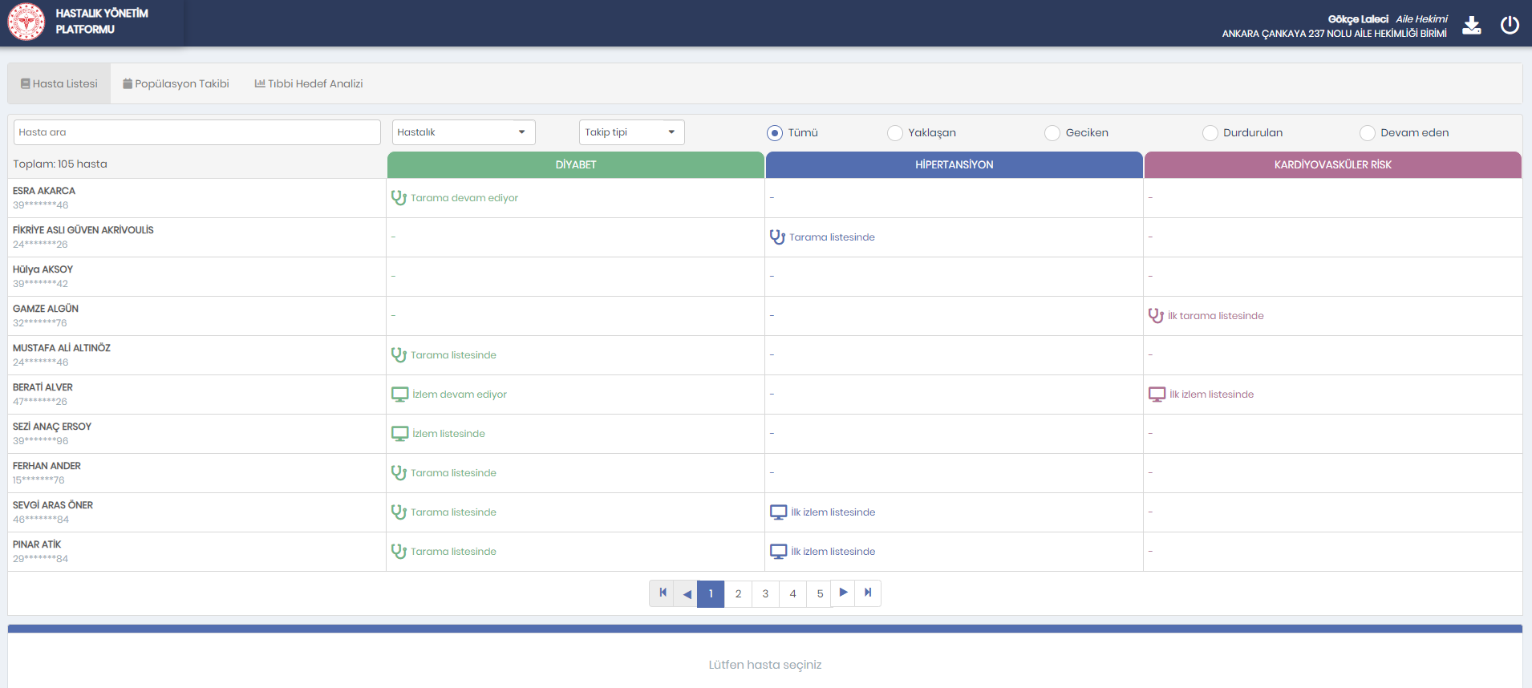
Hastalık Yönetim Platformunda Yapılabilen İşlemler
Kullanıcı Kılavuzu İncelenmesi
Tarama ve izlem hedef listelerinden bireyin/ hastanın seçilmesi
Yaklaşan/ geciken tarama ve izlemler için toplu sms gönderilmesi
Tarama ve izlemin tüm parametrelerinin kaydedilmesi
Tarama ve izlemlerde yer alan tıbbi hedeflerin izlenmesi

Slide 10
Hastalıklar Bazında Tarama Ve İzlem Listeleri
Aile hekimliği birime bağlı kesin kayıtlı nüfus içinden, her bir hastalık için tarama veya izlem yapılması gereken tüm kadın ve erkeklerden oluşan liste tarama/izlem hedef nüfus listesi olarak tanımlanmıştır.

Slide 11
Doktor Ana Sayfa Kullanımı
Hasta arama, hedef popülasyon listeleme, hasta seçme, tarama/izlem başlatma, hatırlatma gönderimi, popülasyon takibi ve tıbbi hedef analizi işlemlerini ekranın sol üst tarafında bulabilirsiniz. Duyurular alanında kullanım kılavuzunu bulunabilir ve indirilebilir.

Slide 12
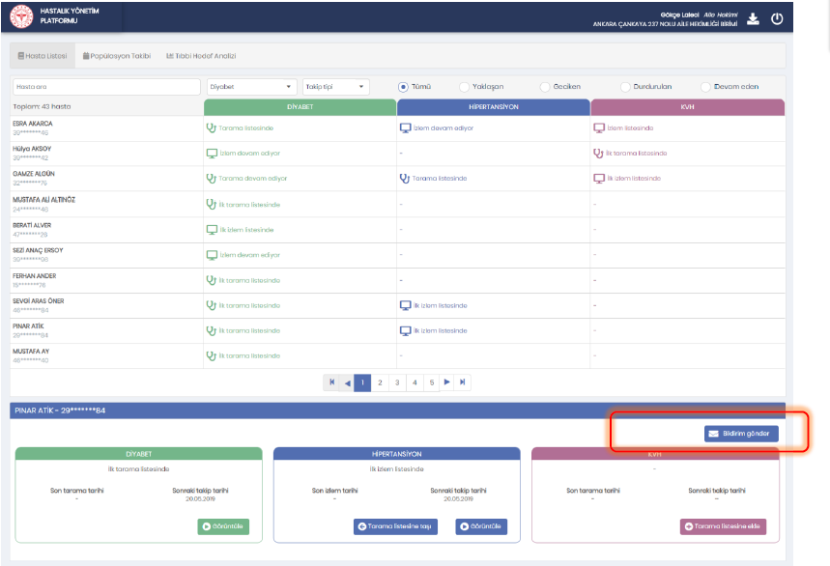
Hastalara Bildirim Gönderilmesi-1
Aile hekimi tarafından liste ekranında hasta seçildikten sonra seçilen hastaya “Bildirim Gönder” butonuna basarak hatırlatma gönderilebilir.
“Bildirim Gönder” butonuna tıklandıktan sonra bildirim kanalı ‘Mobil Bildirim’, ‘ePosta’ ya da ‘ SMS’ olarak seçilir.

Slide 13
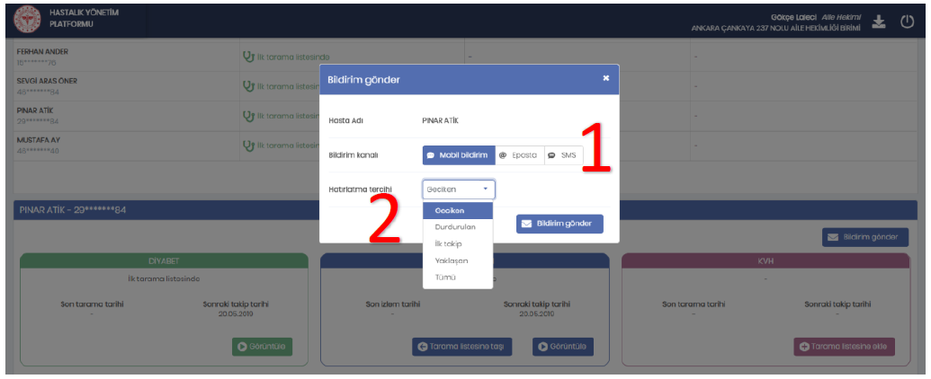
Hastalara Bildirim Gönderilmesi-2
Hatırlatma türü alanından hastanın tarama/izlem türü seçilir.
Örneğin ‘Yaklaşan’ türünün seçilmesi durumunda hastaya sadece yaklaşan tarama ve izlemleri konusunda hatırlatma mesajı atılır.

Slide 14
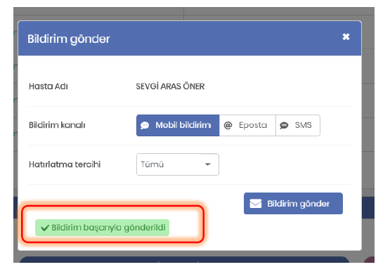
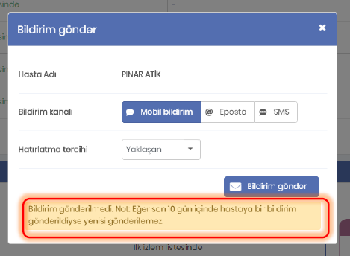
Hastalara Bildirim Gönderilmesi-3
Seçilen hastaya bildirimin başarılı olarak önderildiğine dair geri bildirim gelir.
Son 10 günde hatırlatma gönderilmiş olursa tekrar bildirim gönderilemez

Slide 15
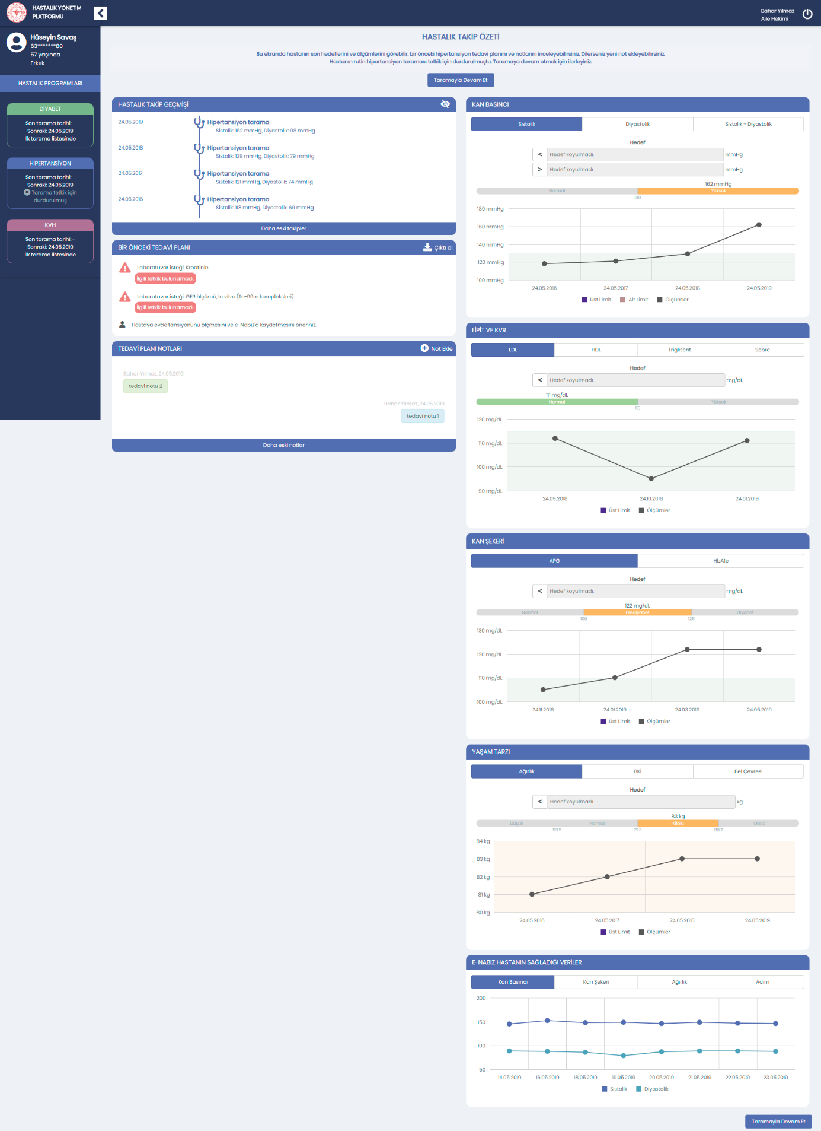
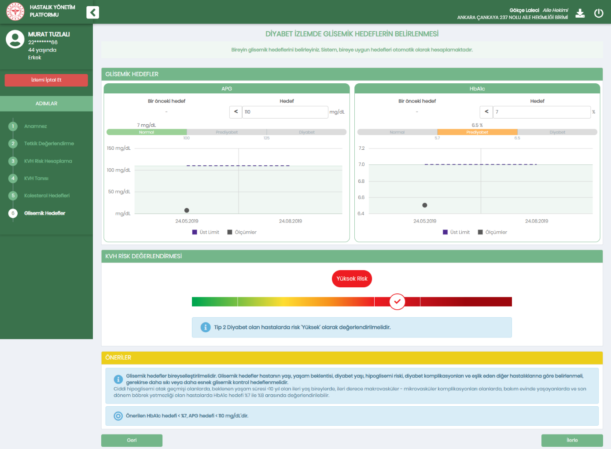
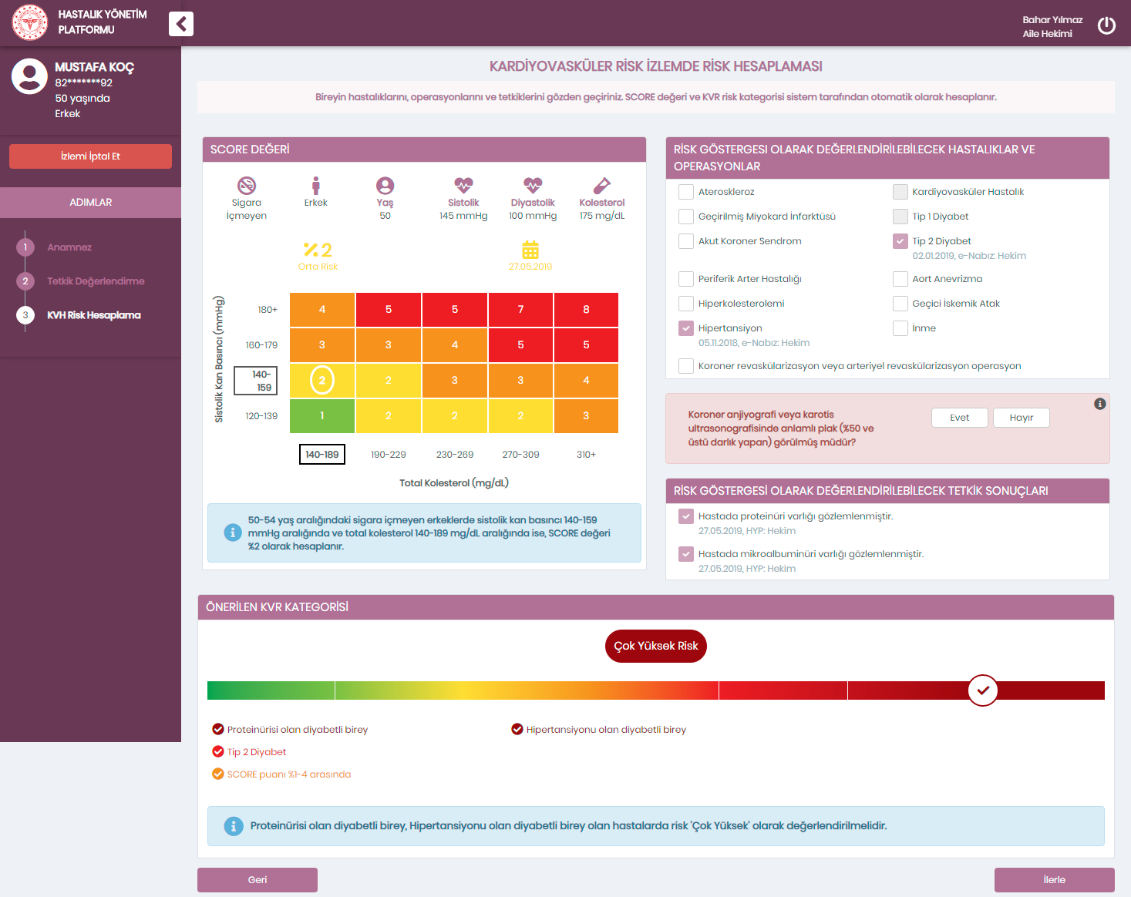
Hasta Kayıt Ekranı Kullanımı-1
Her hastalık için farklı renkte ekranlar tasarlanmış olup hastalık takip geçmişi, bir önceki tedavi planı özeti, tedavi planı notları, önemli parametreleri ve hedefleri hasta kayıt ekranında yer almaktadır.

Slide 16
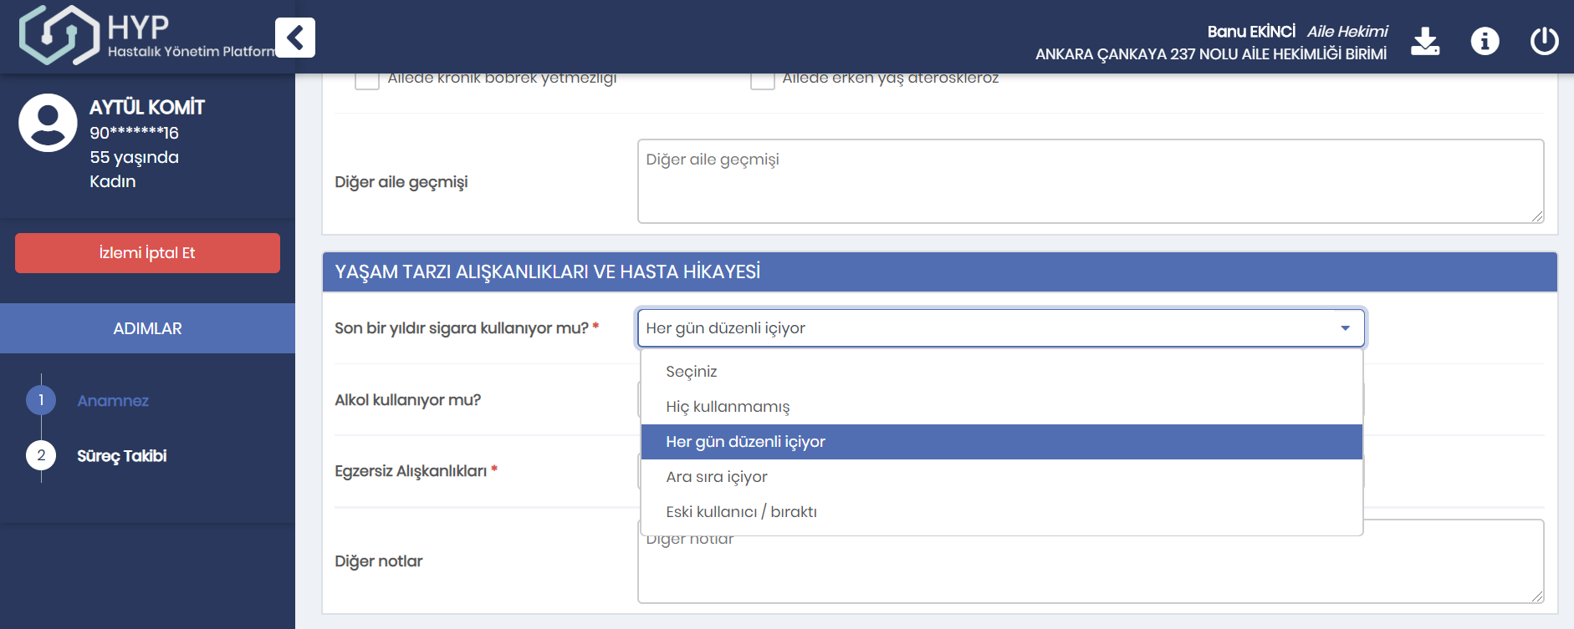
Hasta Kayıt Ekranı Kullanımı-2
Yaşam tarzı alışkanlıkları alanında tütün ve alkol kullanımına dair bilgilerin standartlara uygun kaydedilmesi imkanı bulunmaktadır.

Slide 17
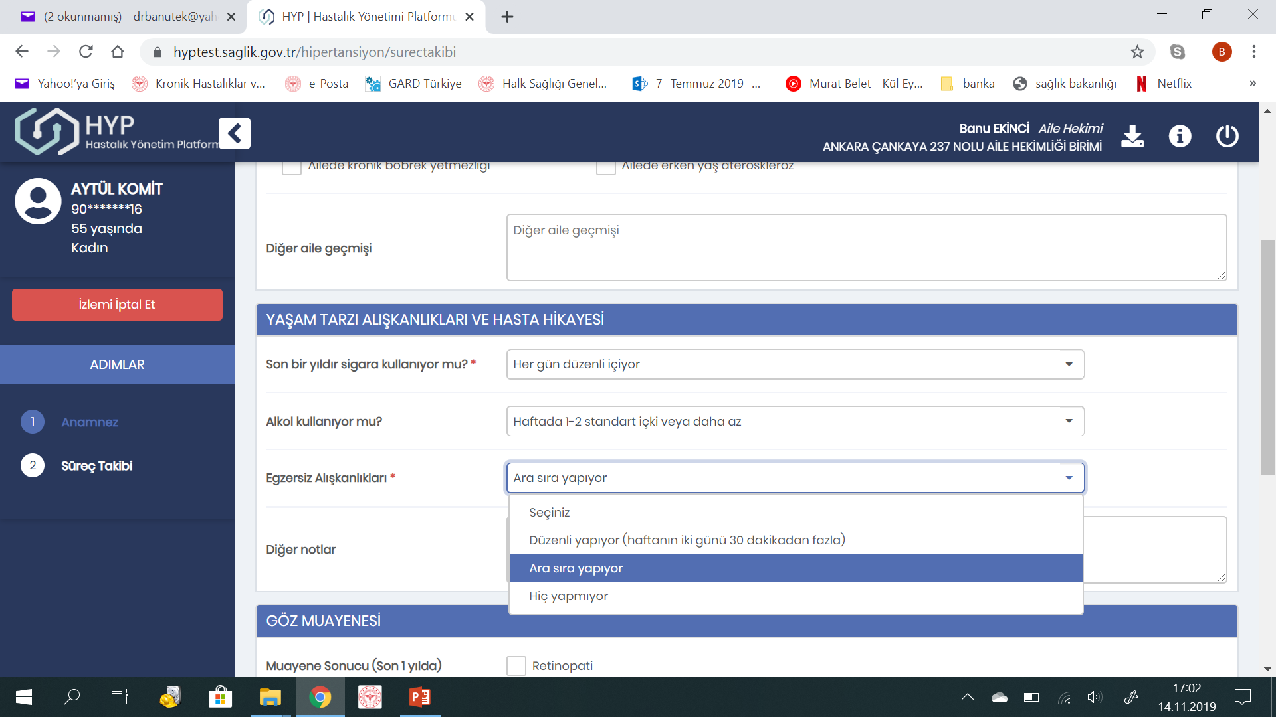
Hasta Kayıt Ekranı Kullanımı-3
Kronik hastalık modüllerinden birinde yaşam tarzı alışkanlıkları alanı tamamlanmışsa diğer hastalıklarda tekrar bilgi sorulmamakta, hekim isterse değiştirme bulunmaktadır.

Slide 18
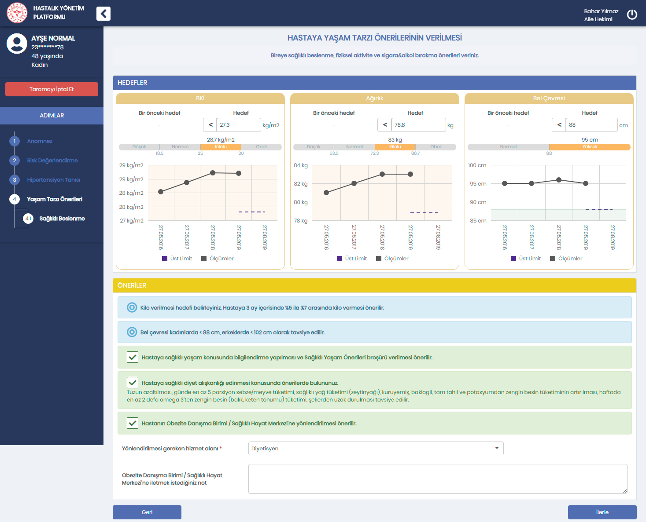
Yaşam Tarzı Değişikliği Önerilerinin İzlenmesi
Her hastalık için risk faktörleri ve yaşam tarzı değişikliği önerileri sunulmakta, kaydedilmekte ve Sağlıklı Hayat Merkezlerine hastalar yönlendirilmektedir.

Slide 19
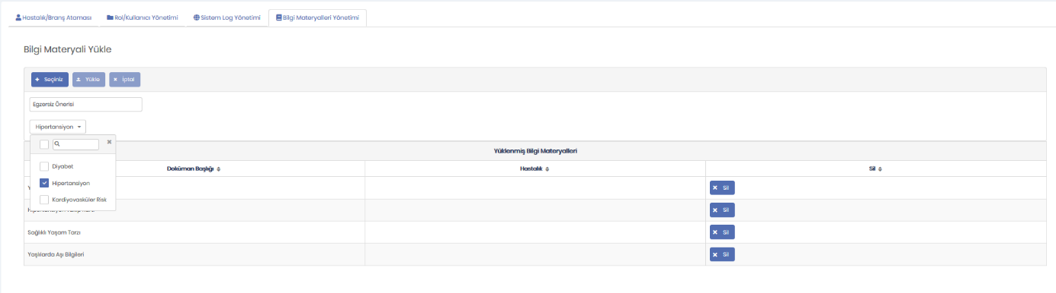
Bilgi Materyali Yönetimi
Her hastalık için hazırlanan broşürler sisteme eklenebilmekte ve danışmanlık hizmeti sunarken broşürün de verilmesine imkan sağlamaktadır. Hekim kendisi de hasta için belge ve materyal yükleyebilmektedir.

Slide 20
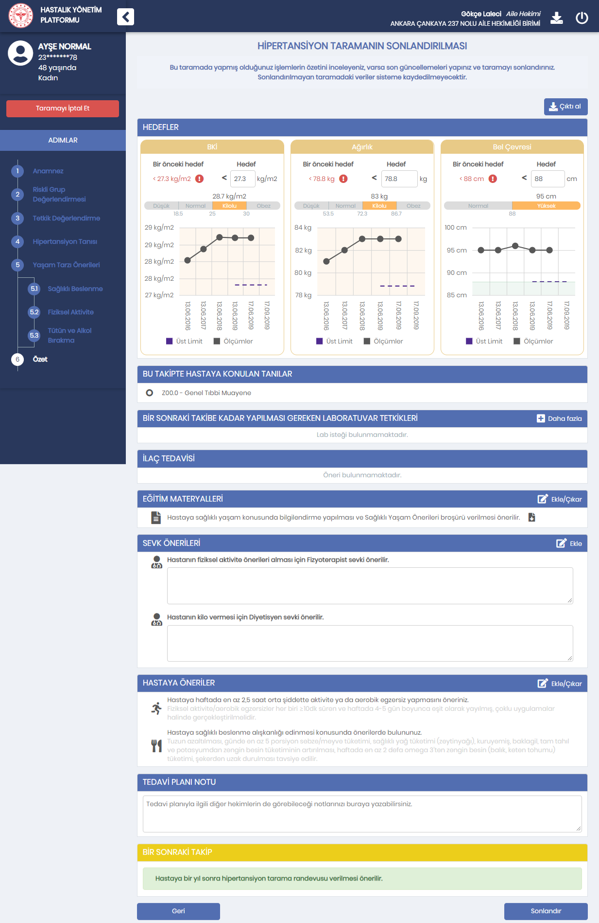
Tedavi Planı Özeti ve Önerilerin İzlenmesi
Tarama ve İzlemler sırasında konan hedefler önerilen aktiviteler özetlenmektedir.

Slide 21
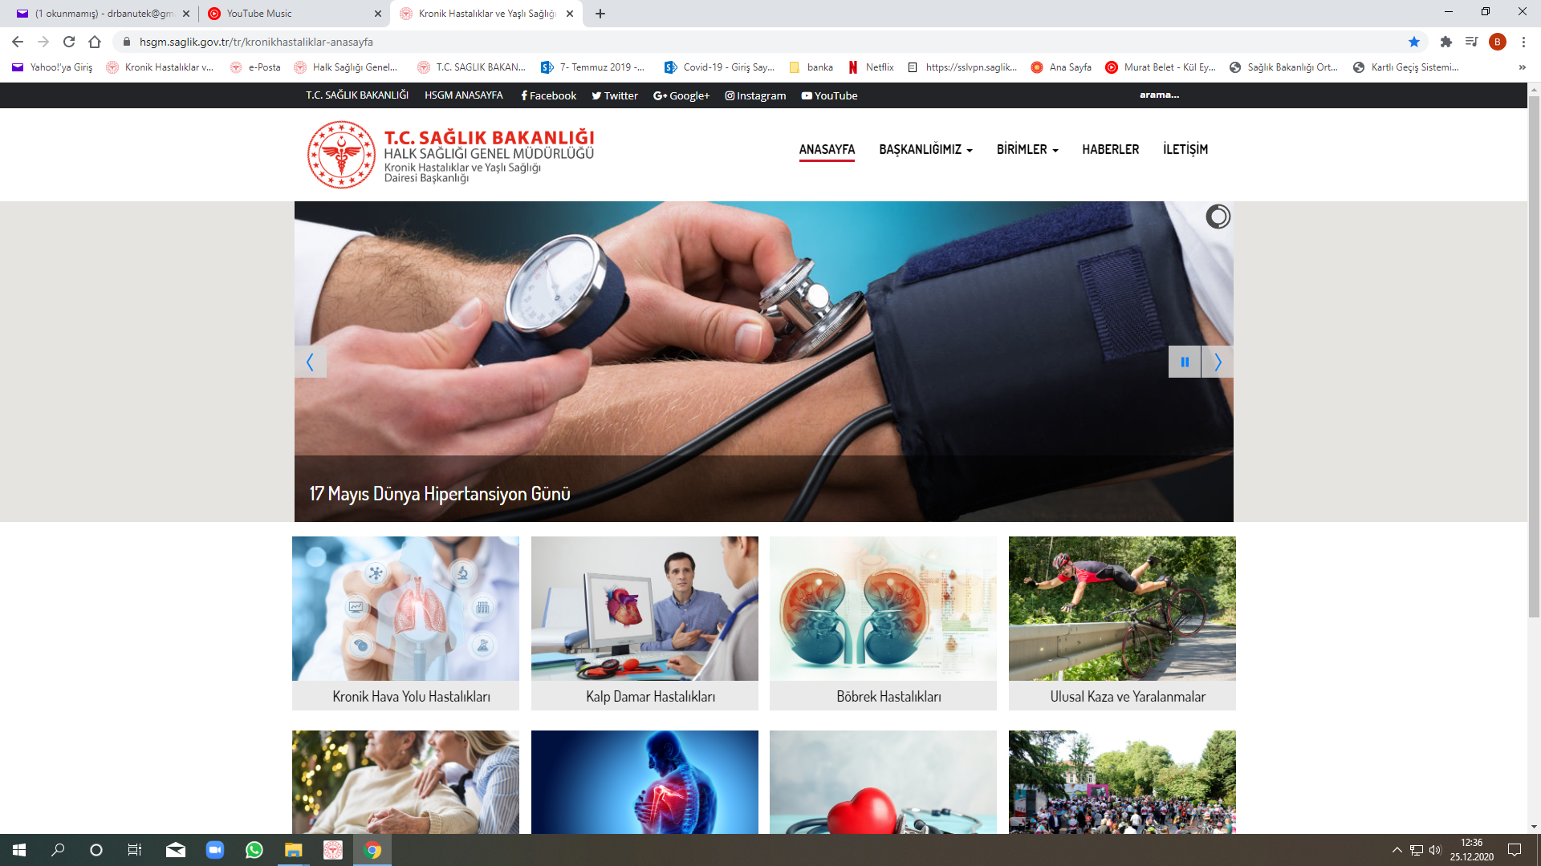
Dikkatiniz için teşekkür ederiz.
Program ve faaliyetlerle ilgili ayrıntılı bilgiler için web sayfamızı ziyaret edebilirsiniz.
https://hsgm.saglik.gov.tr/tr/kronikhastaliklar-anasayfa

